Slide 1
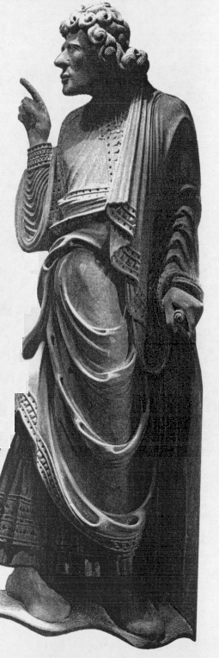
俄巴底亚书
给神子民希望的信息
Dr. Rick Griffith • 博士 • 新加坡神学院 • www.biblestudydownloads.org
Notes:
4 slides need translation: 4-6, 31

Slide 2
关键字
594
343
以东
俄巴底亚

Slide 3
主题
594
以东因反对犹大而被灭
俄巴底亚

Slide 4
关键节
594
对以东的审判: (上帝对以东) "因你对兄弟雅各行强暴，你必受羞辱，永被剪除。" (v. 10).
对以色列的祝福: "必有拯救者登锡安山，审判以扫山，国权就属于耶和华了。" (v. 21).
俄巴底亚

Slide 5

俄巴底亚国度声明
343
作为普世的王，上帝将审判以东和所有反对神国的国家。

Slide 6

俄巴底亚
信息声明
594
346
对以东未来的毁灭，对在上帝来临之日对列国的毁灭，这是对他们反对犹大的审判，但是犹大会因为上帝得安慰和保护，上帝对以色应许赐他们土地产业。

Slide 7

圣约
347c
在上帝审判压迫祂立约的子民以东之后，神的回归将扩大的土地界限（17-21）以制定土地契约。
俄巴底亚

Slide 8

救赎
347c
为要拯救犹大（17,21），其攻打上帝子民（10）的以东和外邦人将会被毁灭。
俄巴底亚

Slide 9

弥赛亚
347c
在他与其他拯救者（21）统治之前，基督不仅要审判以东，还要审判所有国家（15-16）。
俄巴底亚

Slide 10
俄巴底亚大纲
594
以东因反对犹大而被灭
以东的毁灭 |  |  | 上帝的日子
第1-14节 |  |  | 第15-21节
对以东的审判 |  |  | 对犹大的祝福
骄傲的以扫击败软弱的雅各 |  |  | 强大的雅格打败被降卑的以东
以东的计谋&罪恶 |  |  | 以东的定罪&灾难
过去 |  |  | 未来
作者 | 审判 | 原因 | 毁灭 | 产业
默示的主题 1a | 谦卑地预言 1b-9 | 不公义的审判 10-14 | 现代敌人的审判 15-16 | 现代以色列人的祝福 17-21

Slide 11
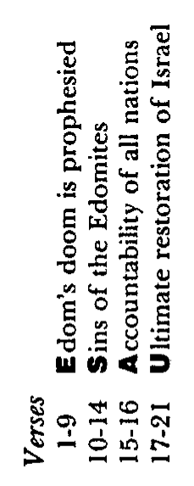
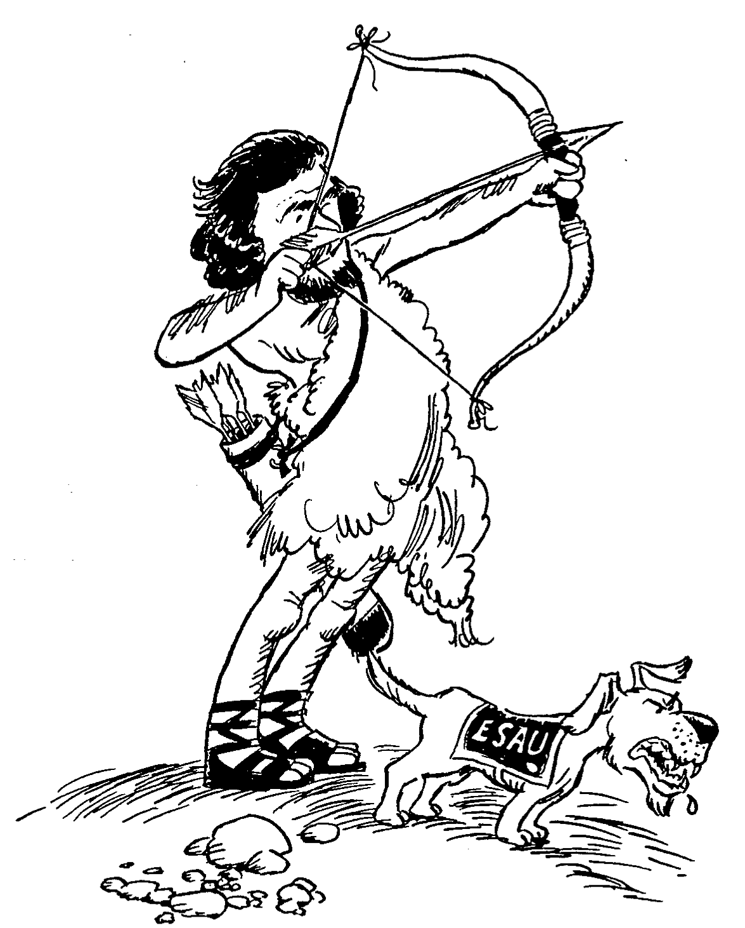
Barry Huddleston, The Acrostic Summarized Bible (Grand Rapids: Baker, 1992)
1 Inception of the world
2 Newlyweds placed in Eden
3 Temptation and man's fall
4 Hatred and first murder
5 Entire genealogy of Adam
6 Lessons on proper priorities
7 Outline for personal relationships
8 Faith of the centurion
俄巴底亚
9 Matthew's call from Jesus
10 Apostles sent to preach
11 Testimony about John's message
12 True Messiah called demonic
13 Hidden message of parables
14 Execution of the Baptist
15 Wisdom is answering Pharisees
16 Keys of the kingdom
17 Impact of Jesus' transfiguration
18 Need for true forgiveness
19 Grounds for divorce clarified
20 Opportunities in the vineyard
21 Fig tree is cursed
22 Taxes paid to Caesar
23 Hypocrisy denounced by "woes"
24 Events of second coming
25 Judgment of the nations
26 Events on Calvary's eve
27 Way of the cross
28 Savior's resurrection and commission

Slide 12

俄巴底亚
作个谦卑的人
Dr. Rick Griffith • Singapore Bible College
BibleStudyDownloads.org

Slide 13

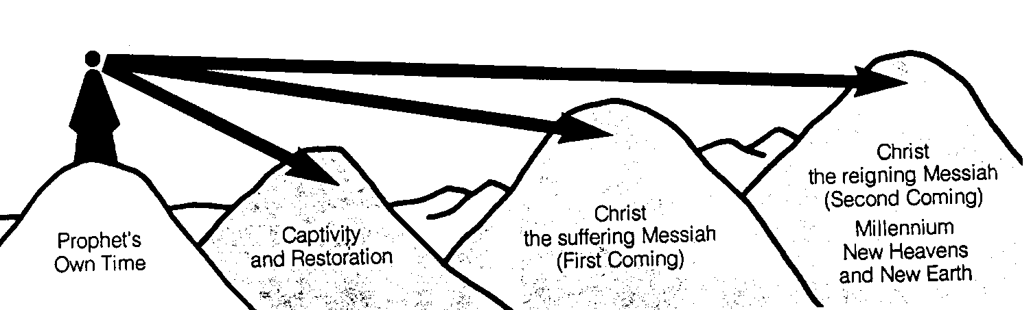
先知们的时间段
442
新天新地
基督
统治的弥赛亚
(第二次来临)
千喜年
基督
受难的弥赛亚
(第一次来临)
被掳与回归
先知所处的时代
克班.萨利姆, 启示录图表 (1979), 49

Slide 14
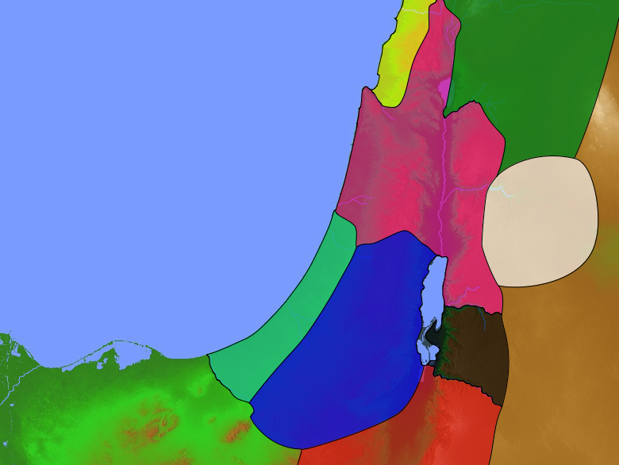
先知服事地点
443
亚述国
约拿
Phoenicia
那鸿
Aram
巴比伦国 与波斯国
以西结
但以理
何西阿
以色列
阿摩司
Ammon
哈巴谷
弥迦
犹大
以赛亚
西番雅
耶利米
(哀歌)
约珥
哈该
摩押
撒迦利亚
玛拉基
埃及
以东
俄巴底亚

Slide 15
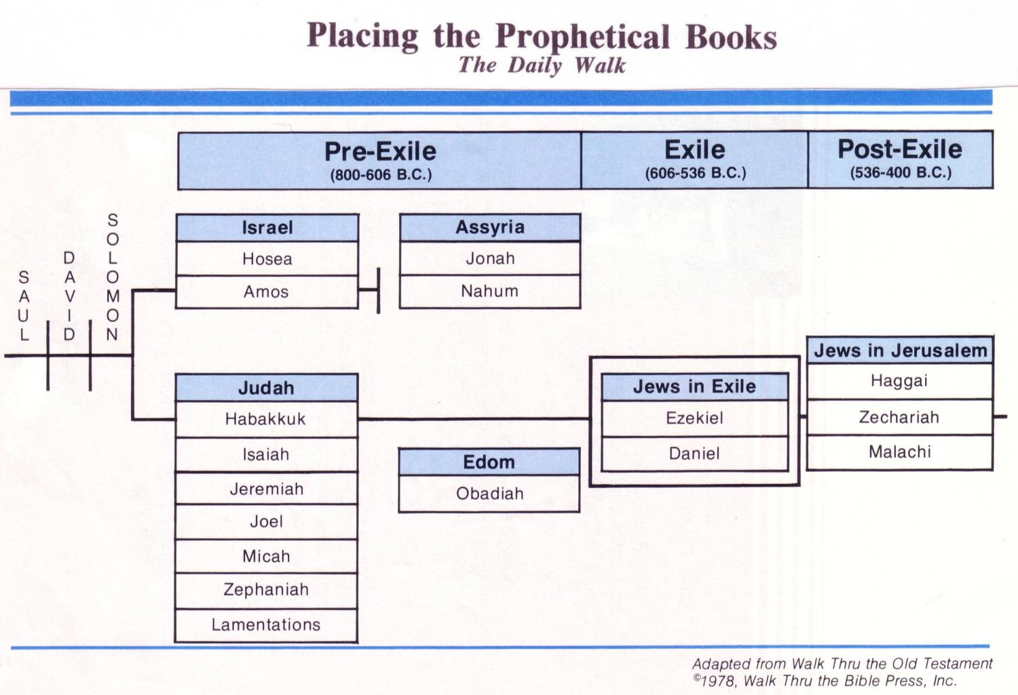
Placing the Prophetic Books
445
先知书的排列
被掳前
（公元前800-606）
被掳期
（公元前606－536）
被掳后
（公元前536-400）
所罗门
以色列
亚述
大卫
何西阿书
约拿书
扫罗
阿摩司书
那鸿书
在耶路撒冷的犹太人
犹大
被掳中的犹太人
哈该书书
哈巴谷书
以西结书
撒迦利亚书
以赛亚书
以东
但以理书
玛拉基书
耶利米书
俄巴底亚书
约珥书
弥迦书
西番雅书
耶利米哀歌
摘自

Slide 16
上帝如何回应
骄傲
????
俄巴底亚

Slide 17
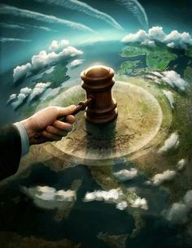
一。上帝审判那些骄傲的。
俄巴底亚 1-14
Notes:
耶和华推翻那些高抬自己的人。

Slide 18

二。上帝祝福那些谦卑的。
俄巴底亚 15-21

Slide 19
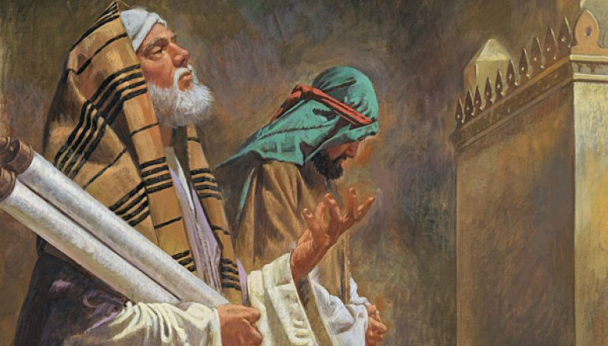
—俄巴底亚的重点—
上帝惩罚骄傲的，
却高举谦卑的。

Slide 20
Black

Slide 21
Placing the Prophets
342
先知位置
主要日期
931
俄巴底亚
722
约拿
阿摩司
何西亚
以赛亚
弥迦
那鸿
西番雅
耶利米
耶利米哀歌
约珥
但以理
哈该
哈巴谷
以西结
撒迦利亚
玛拉基
586

Slide 22
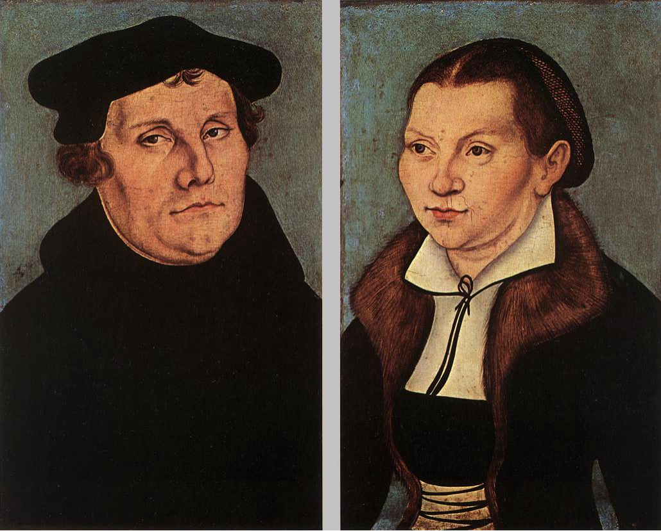
路德对先知的看法
“他们（先知）讲起话来古里古怪，不像一般的人说起话来有条有理，反而是跳东跳西，不知道讲些什么，无从抓摸。”
Notes:
Quoted by Gerhard von Rad, Old Testament Theology (New York: ET, 1962), 2:33.

Slide 23

Problems & Tips in Interpreting Prophecy
438
Inaccurate Presuppositions
Prophets were mainly covenant enforcers based on the Mosaic law
Ethical
Forthtelling
Mosaic Covenant
Predictive
Foretelling
Abrahamic Covenant

Slide 24
先知的信息
传讲神的信息（Forth-telling）对比预告将要发生的事（Fore-telling）
先知主要是约的执行者
摩西律法成为他们教导的原则
先知们不是好欺负的。他们逆着局势向悖逆的国家宣讲耶和华的话语。

Slide 25
先知的信息
先知提出的主要问题是偶像崇拜。
但是这不是惟一被提的问题。在多处，先知表现出对社会和经济的关注。
他们所宣讲的审判是盼望他们能够把他们的国家转离咒诅。

Slide 26
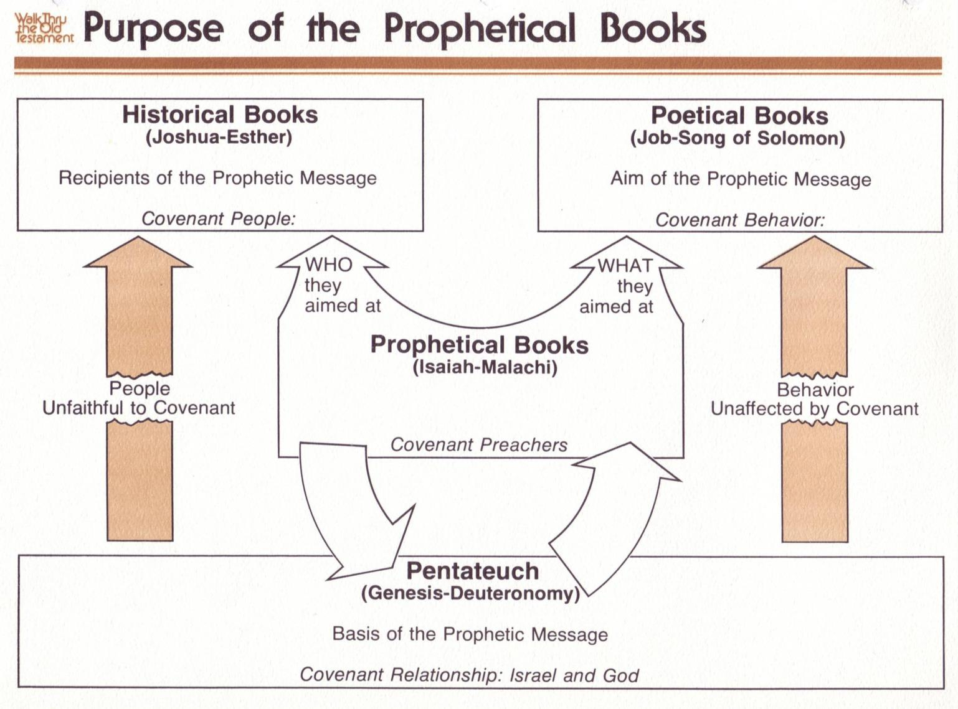
Purpose of the Prophetic Books
先知书的目的
122
历史书
(约书亚书-以斯帖)
先知信息的接受者
立约人
诗歌书
(约伯记 –雅歌)
先知信息的目的
约定行为
他们
的目标
是谁
他们
的目标
是什么
先知书
(以赛亚书 – 玛拉基书)
约传教士
人们不忠于
约定
行为没有受到
约定的影响
摩西的约
摩西五经
(创世纪-申命记)
先知信息的依据
约定关系: 以色列与上帝
亚伯拉罕的约
申. 28; 利. 26
创. 12:1-3; 15:18
有条件的
无条件的
审判
祝福

Slide 27
祝福 与 咒诅 (申 28)
你的城里和田间必蒙福 (3)
你在城里在田间必受咒诅 (16)
你的孩子和地所产的必蒙福 (4)
你的孩子和地所产的必受咒诅 (17)
你的筐子和你的摶麵盆必蒙福 (5)
你的筐子和你的摶麵盆必受咒诅 (18)
你出你如必蒙福 (6)
你出你如必受咒诅 (19)
你的仇敌从一条路来攻击你， 必从七条路逃跑！(7)
你從一條路去攻擊他們、必從七條路逃跑！(25)
．你必借給許多國民、卻不至向他們借貸 (12)
他必借給你、你卻不能借給他 (44)

Slide 28
场合
220
为什么 ?
被掳
申命记 28章
Notes:
OS-05-Deut-203
OS-11-1Kings-40
OS-14-2Chron-58
Jeremiah’s prophecy and Lamentations record his eyewitness account of Babylon’s siege and destruction of Jerusalem for the nation’s sin, the Holy Spirit moved him to record an historical compilation which provides the context and justification for God’s judgment upon these two nations. The leaders and the people sinned through ungodliness and idolatry, and true to the curses of Deut. 28, God gave the people the consequences of their obedience.

Slide 29
Purpose of the Prophetic Books
先知书的目的
122
历史书
(约书亚书-以斯帖)
先知信息的接受者
立约人
诗歌书
(约伯记 –雅歌)
先知信息的目的
约定行为
他们
的目标
是谁
他们
的目标
是什么
先知书
(以赛亚书 – 玛拉基书)
约传教士
人们不忠于
约定
行为没有受到
约定的影响
摩西的约
摩西五经
(创世纪-申命记)
先知信息的依据
约定关系: 以色列与上帝
亚伯拉罕的约
申. 28; 利. 26
创. 12:1-3; 15:18
有条件的
无条件的
审判
祝福

Slide 30
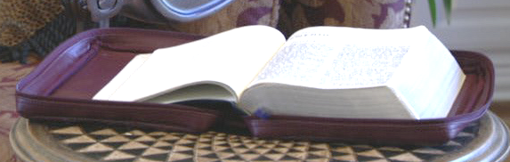
创 13:15; 创 15
60
7
亚伯拉罕的约
创 12: 1-3
地 后裔 祝福
• 原义的
• 永远的
• 无条件的
手册. 19-24
16
3

Slide 31
Topography of Israel
http://www.studylight.org/se/maps/browse.cgi?st=51&pn=11

Slide 32

亚伯拉罕之约
(“呼召”)
创世记 12: 1-3
亚伯拉罕
土地
后裔
祝福
呼召
地－裔－福
12:1
12:2
12:3
“地-裔-福”
学生手册第19-24页
16
3

Slide 33
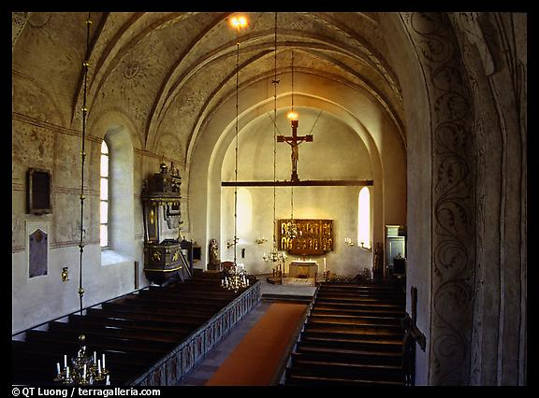
无条件契约的各层面
21
亚伯拉罕之约
巴勒斯坦之约
大卫之约
新约
土地 | 后裔 | 祝福
物质的 | 政治的 | 属灵的
申 30 | 撒下 7 | 耶 31

Slide 34
申命记 30:1-4
44
7
EXILE & RETURN PROMISED
¹ 当这一切事，就是我摆在你面前的祝福和咒
诅，都临到你身上的时候，你在耶和华你的 神
赶逐你去的万国中，你心里必回想这些话， 2 你和你的子孙必一心一意归向耶和华你的 神，照着我今日吩咐你的一切听从他的话。 3 那时，耶和华你的 神就必使你这被掳的人回归，他必怜悯你；耶和华你的 神必从你被分散到的万民中，把你再召集回来。 4 你被赶逐的人，就是在天涯海角，耶和华你的 神也必从那里把你召集回来，从那里把你带回。（CNVS）
27

Slide 35
7
申命记 30
地的应许
5 耶 和 华 ─ 你 的 神 必 领 你 进 入 你 列 祖 所 得 的 地 ， 使 你 可 以 得 着 ； 又 必 善 待 你 ， 使 你 的 人 数 比 你 列 祖 众 多 。
6 耶 和 华 ─ 你 神 必 将 你 心 里 和 你 後 裔 心 里 的 污 秽 除 掉 ， 好 叫 你 尽 心 尽 性 爱 耶 和 华 ─ 你 的 神 ， 使 你 可 以 存 活 。
‏
摩西
出埃及
西乃
M - C - C
加低斯巴尼亞
40
40
5讲道
手册 26-29
27

Slide 36
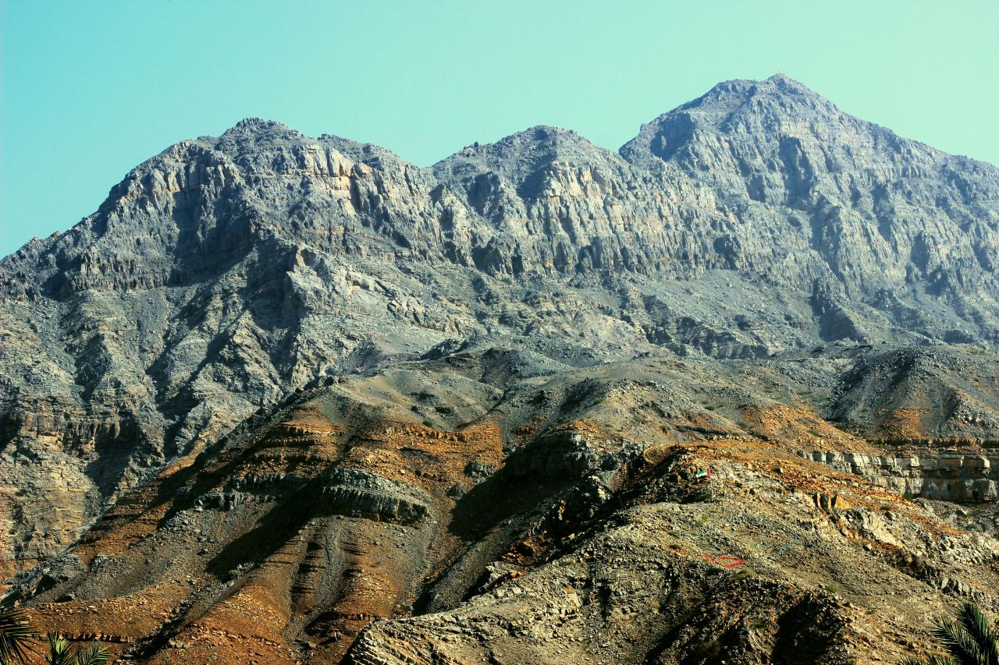
Approaching a Summit
Notes:
When we approach the summit of a mountain range, it looks like the peaks continually go upward.

Slide 37
先知们的时间段
442
新天新地
基督
统治的弥赛亚
(第二次来临)
千喜年
基督
受难的弥赛亚
(第一次来临)
被掳与回归
先知所处的时代
克班.萨利姆, 启示录图表 (1979), 49

Slide 38

We See the Valleys
Notes:
From our vantage point, we clearly see that the Messiah would come twice. It’s like being able to see the valleys between each set of peaks. However, the prophets did not see these valleys but only saw the future as a whole.

Slide 39
Placing the Prophetic Books
445
先知书的排列
被掳前
（公元前800-606）
被掳期
（公元前606－536）
被掳后
（公元前536-400）
所罗门
以色列
亚述
大卫
何西阿书
约拿书
扫罗
阿摩司书
那鸿书
在耶路撒冷的犹太人
犹大
被掳中的犹太人
哈该书书
哈巴谷书
以西结书
撒迦利亚书
以赛亚书
以东
但以理书
玛拉基书
耶利米书
俄巴底亚书
约珥书
弥迦书
西番雅书
耶利米哀歌
摘自

Slide 40
先知服事地点
443
亚述国
约拿
腓尼基
那鸿
巴比伦国 与波斯国
亚兰
以西结
但以理
何西阿
以色列
阿摩司
亚们
哈巴谷
弥迦
犹大
以赛亚
西番雅
耶利米
(哀歌)
约珥
哈该
摩押
撒迦利亚
玛拉基
埃及
以东
俄巴底亚
Notes:
OS-31-Obadiah-40

Slide 41
单元
俄巴底亚
有独特性
场合
地图
作者
日期
观众
目的
主要经节
论点
概括图表
概括声明
应用
神学

Slide 42
俄巴底亚
独特性
场合
地图
作者
日期
观众
目的
主要经节
论点
概括图表
概括声明
应用
神学

Slide 43

独特性
596
12小先知的一本书
旧约最短的一本书 – 21节
最早的先知书
整本书讲述关于以东的毁灭

Slide 44
俄巴底亚大纲
594
以东因反对犹大而被灭
以东的毁灭 |  |  | 上帝的日子
第1-14节 |  |  | 第15-21节
对以东的审判 |  |  | 对犹大的祝福
骄傲的以扫击败软弱的雅各 |  |  | 强大的雅格打败被降卑的以东
以东的计谋&罪恶 |  |  | 以东的定罪&灾难
过去 |  |  | 未来
作者 | 审判 | 原因 | 毁灭 | 产业
默示的主题 1a | 谦卑地预言 1b-9 | 不公义的审判 10-14 | 现代敌人的审判 15-16 | 现代以色列人的祝福 17-21

Slide 45

作者
(敬畏上帝)
595
外在证据
内在证据
最有可能:
  亚哈的仆人把神的先知藏在洞中 (王上 18:3)
在三个先知中的其中一位特别提到非犹太国
  哈巴谷写关于巴比伦
  那鸿写关于亚述
  俄巴底亚写关于以东

Slide 46
外在证据
595
普通的姓名 – 旧约共12次
不同的可能性
    亚哈的仆人把神的先知藏在洞中 (王上 18:3)
    约沙法差派大臣到犹大的城市教导律法 (代下 17:7)
    约西亚的圣殿修建的监督为利未人(代下:12)
    与以斯拉一同回归的领袖 (拉 8:9)
    在尼希米复兴时期其中的一位祭司 (尼 10:5)
第一个的可能性比较强 – 他勒目和耶柔米的证实

Slide 47
内在证据
595
没有很精确指明作者的证据 – “俄巴底亚的异象” (1:1a)
没有提到先知的父亲，居住的区域，当时的王
可能住在南国犹大
可能不是属于贵族或祭司家族

Slide 48
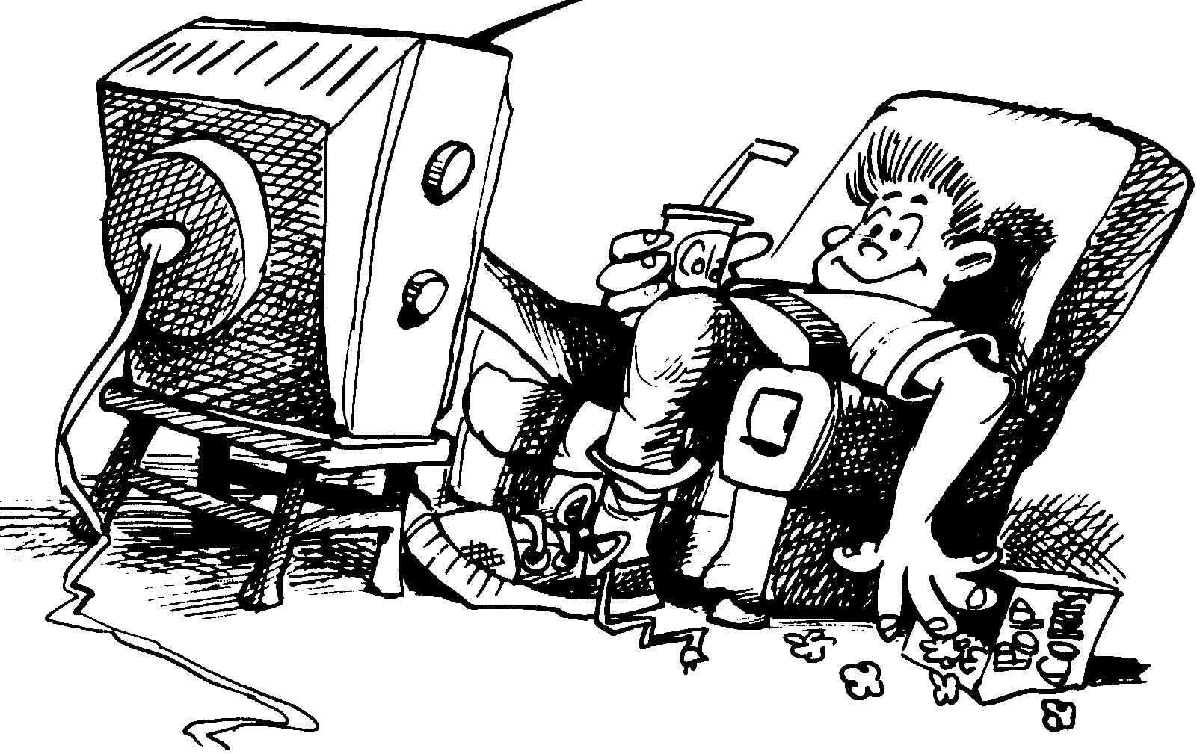
听众
595
595
原先是讲给犹大而非以东。
  因为提到耶路撒冷 (11, 12节; 17, 21节提到“锡安山”) 和犹大 (12节; 17-18节提到“雅各”)

Slide 49
论点
?
如果俄巴底亚书是神所默示的，为何在新约中没有被提到?
俄巴底亚的预言是否是以色列民族的表示?

Slide 50
俄巴底亚
作个谦卑的人
Dr. Rick Griffith • Singapore Bible College
BibleStudyDownloads.org

Slide 51
We all hate pride.
Yet we all struggle with it.
Notes:
We all hate pride. At least we hate it in others!
• Yet we all struggle with it. Do you agree?
Yet perhaps a more important question is this…

Slide 52
Why do you think we all struggle with
PRIDE
????
Notes:
Tell your answer to the person next to you in the next 60 seconds.

Slide 53
上帝如何回应
骄傲
????
俄巴底亚

Slide 54

OT Bookshelf
Old Testament
Genesis - Malachi
Law (5)
History (12)
Poetry (5)
Prophecy (17)
Major 5 Minor 12
Notes:
We try to preach from various sections of Scripture here at this church. In recent years, we have series on Genesis (Law), Judges (History), Poetry (Ecclesiastes), and Isaiah, Jeremiah, and Daniel (Major Prophets). Sounds like time to get into the Minor Prophets, right?

Slide 55
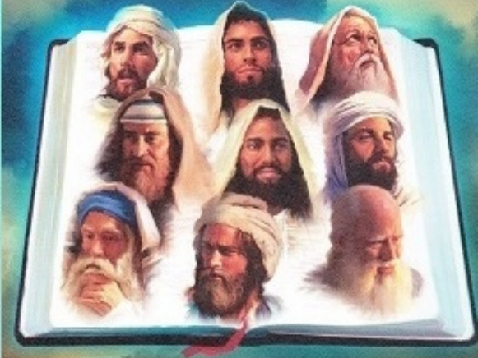
The Twelve
Courage to Confront Culture
—A Preaching Series on the Minor Prophets—
Notes:
These twelve preaches courageously confronted their culture, each one writing one book. Since they were so small, the Jews bound them together into a single scroll that they simply called "The Twelve."

Slide 56


What do these men have to offer us?
Major
MESSAGES
FROM
Minor
PROPHETS
Notes:
One preacher called these "Major Messages from Minor Prophets." Yes, they are small books, but each has a punch you wouldn't believe until you go into them.
So that's what we will do the next 12 times I preach, interspersed with messages from Romans from Andrew and some miscellaneous ones from others.

Slide 57
上帝如何回应
骄傲
????
俄巴底亚

Slide 58
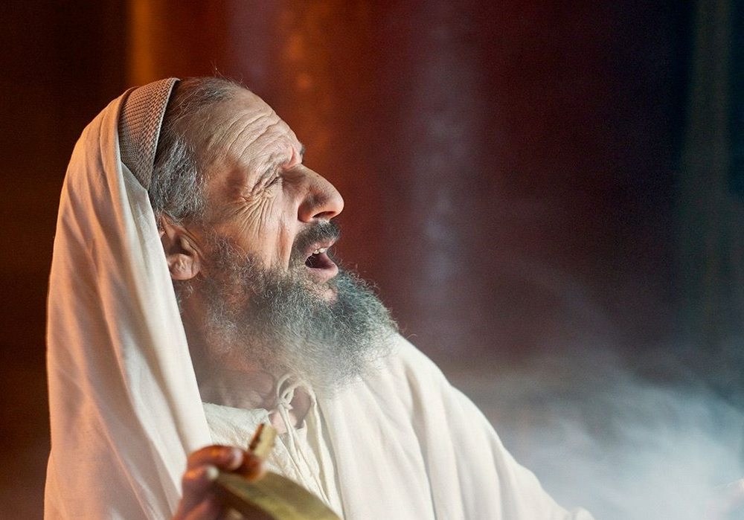
"The vision of 俄巴底亚"
(俄巴底亚 1 NIV).
No king = No Time Period
Notes:
Unlike all of the prophets except Joel, 俄巴底亚 does not give the name of the king while he prophesied. This makes it tough to know when he wrote.

Slide 59
Different Dates Proposed
595
?
845 735 586 450 BC
Only indication of date (vv. 10-14)
The best date seems to be ca. 845 BC

Slide 60
上帝如何回应
骄傲
????
俄巴底亚

Slide 61
俄巴底亚大纲
594
以东因反对犹大而被灭
以东的毁灭 |  |  | 上帝的日子
第1-14节 |  |  | 第15-21节
对以东的审判 |  |  | 对犹大的祝福
骄傲的以扫击败软弱的雅各 |  |  | 强大的雅格打败被降卑的以东
以东的计谋&罪恶 |  |  | 以东的定罪&灾难
过去 |  |  | 未来
作者 | 审判 | 原因 | 毁灭 | 产业
默示的主题 1a | 谦卑地预言 1b-9 | 不公义的审判 10-14 | 现代敌人的审判 15-16 | 现代以色列人的祝福 17-21

Slide 62
Slides on
俄巴底亚 1-14

Slide 63
一。上帝审判那些骄傲的。
俄巴底亚 1-14
Notes:
耶和华推翻那些高抬自己的人。

Slide 64
"The vision of 俄巴底亚"
(俄巴底亚 1 NIV).
No king = No Time Period
Notes:
Unlike all of the prophets except Joel, 俄巴底亚 does not give the name of the king while he prophesied. This makes it tough to know when he wrote.

Slide 65
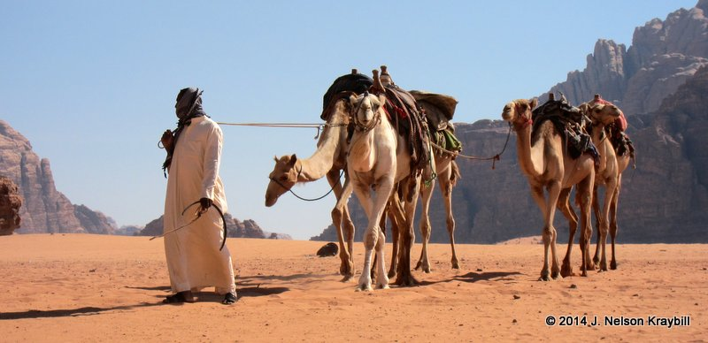
“主耶和华指着以东这样说：
我们从耶和华那里听见了一个信息，
有一位使者被派往列国去，说：
“起来吧！我们起来与以东争战。”
(俄巴底亚 1b CNV).
Notes:
God invites the nations to come and judge Edom (1b) [which occurred as the Nabateans, Jews under John Hyrcanus, and Romans under Titus all contributed to the annihilation of the Edomites].

Slide 66
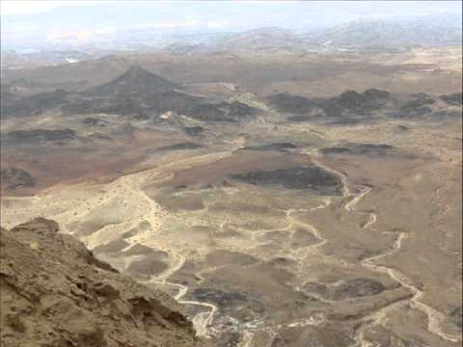
“看哪！我必使你在列国中成为弱小的，
你必大受藐视。”
(俄巴底亚 2 CNV).

Slide 67
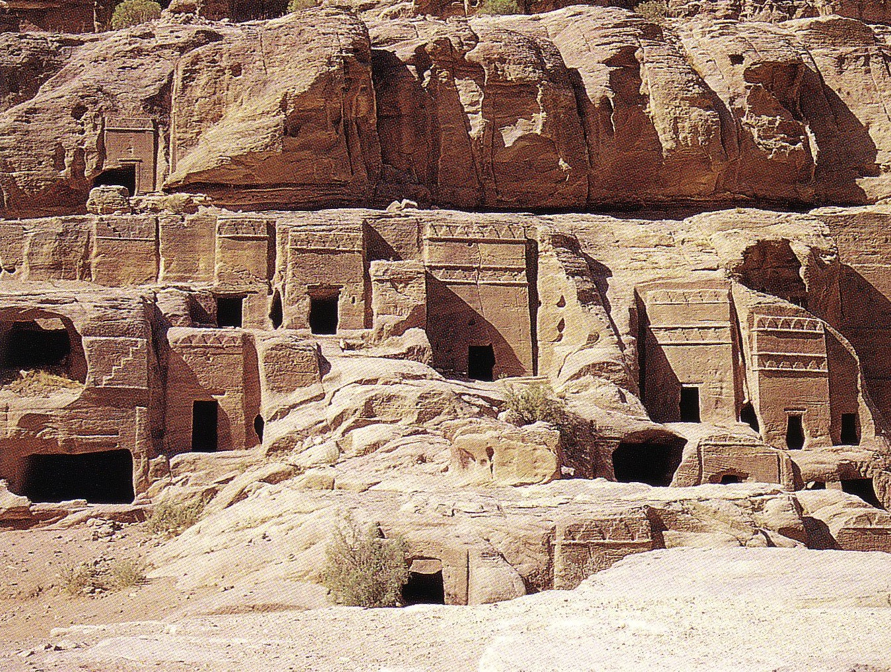
“你心中的傲气欺骗了你；
你这住在岩石的隐密处，居所在高处的啊！
你心里说：“谁能把我拉下地呢？‘” (俄巴底亚 3)
598c
Notes:
The LORD describes Edom's destruction aided by deceptive allies and involving a humiliating slaughter and plundering (1b-9). Note the Fulfillment: The Nabateans around 500 BC were invited to an Edomite banquet but deceived, slaughtered and plundered the Edomites.
God describes Edomite destruction by the nations as being brought low in humiliation from arrogant dwellings high in the rocks and as a fallen eagle (1b-4).

Slide 68


地理背景
444
598d
雅各
以色列
以扫
以东

Slide 69
目的
597
俄巴底亚书有两方面的目的:
刻画神对以东的审判，没有对犹大弟兄般的照顾。
对上帝的日子将是最终的胜利。

Slide 70
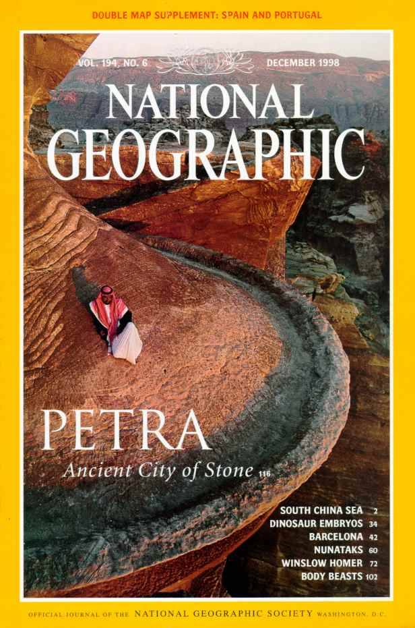
国家地理有几篇文章提到 Petra这地方从 1907年到现在
Here’s Dec. 1998

Slide 71

Petra Article Front Page

Slide 72
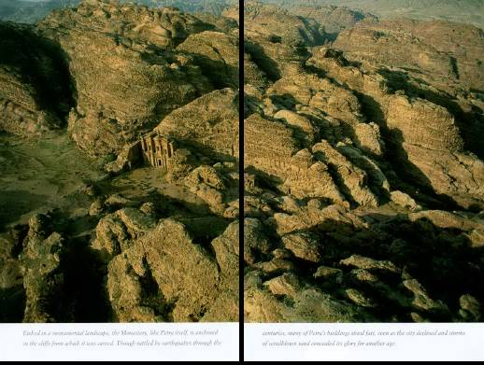
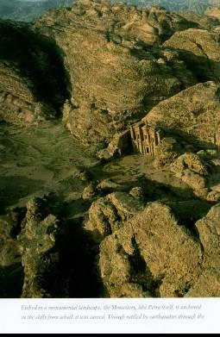
想像居住在这样的地理环境!

Slide 73
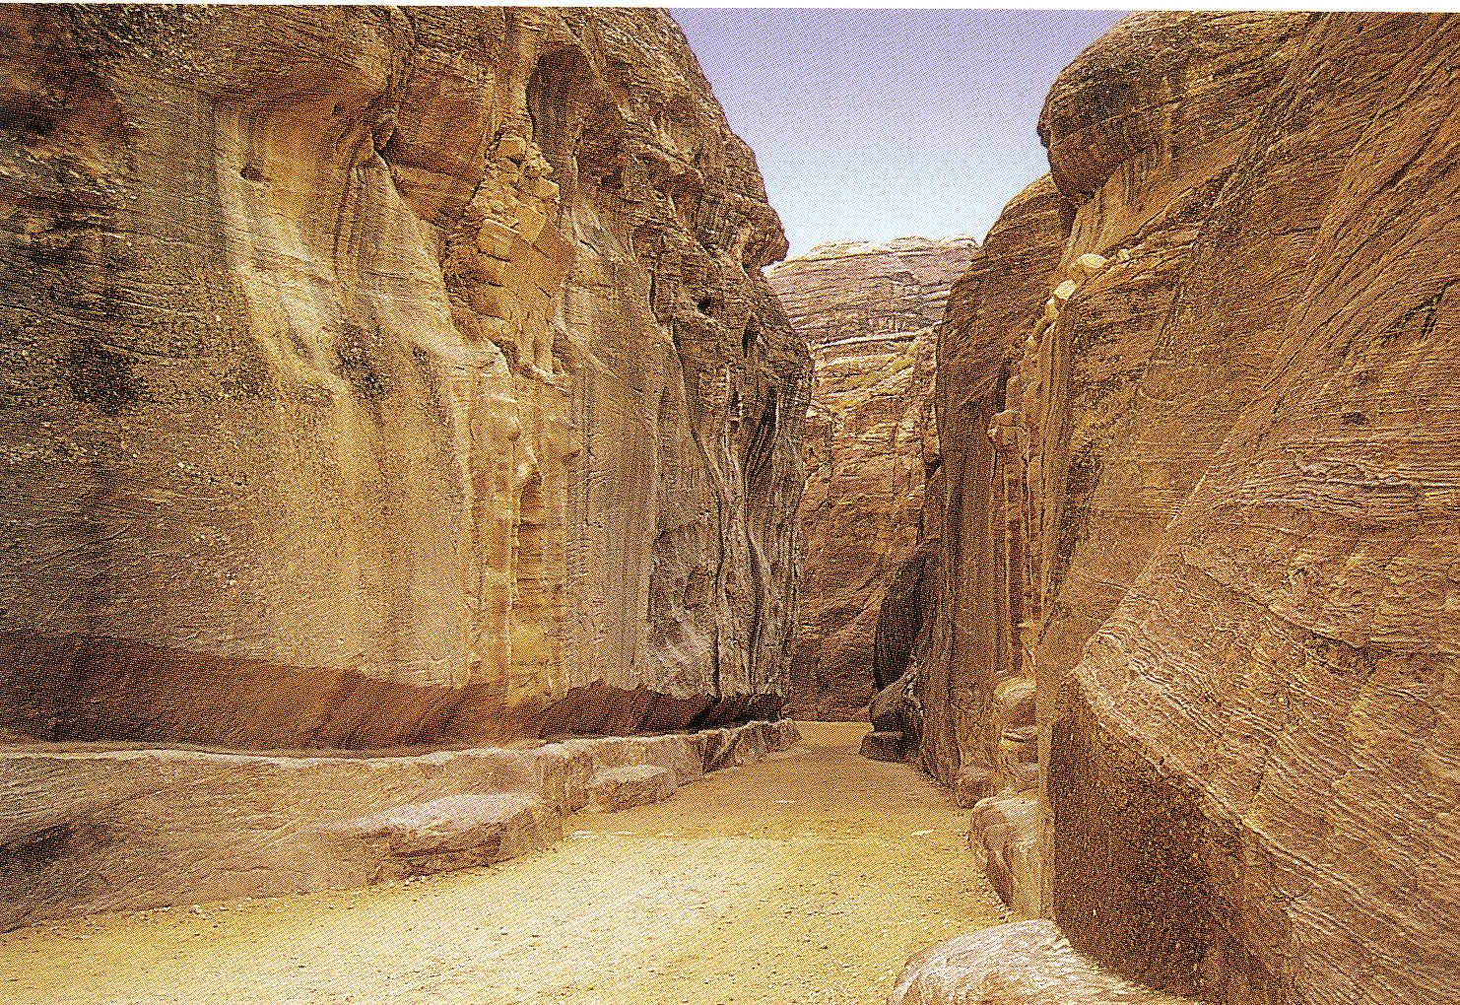
The Siq （窄洞出口）
(pronounced "seek")
OTS 598c
佩特拉的唯一入口
水道

Slide 74
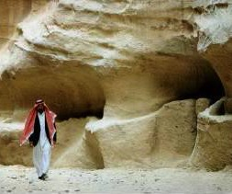
水道被埋了几百年

Slide 75
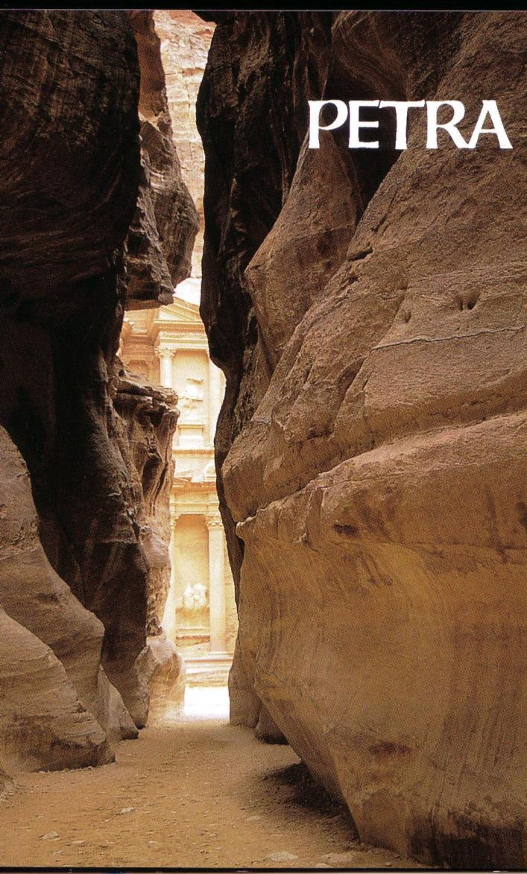
窄洞的出口
598b
佩特拉

Slide 76
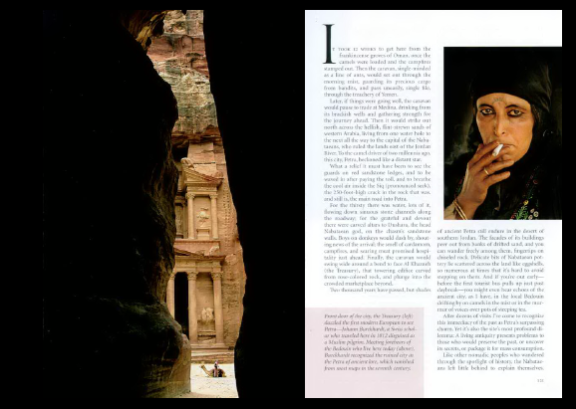
Dark Siq Exit

Slide 77
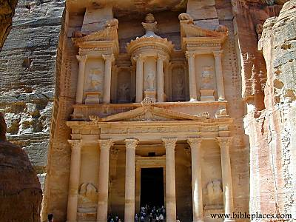
国库
598b

Slide 78
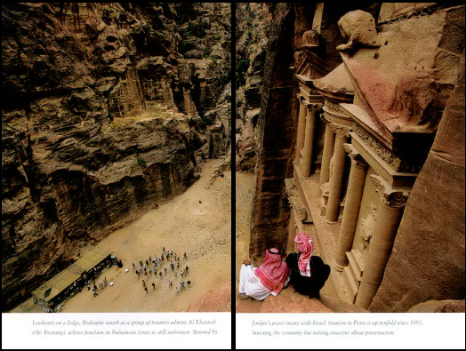
从国库往下看

Slide 79
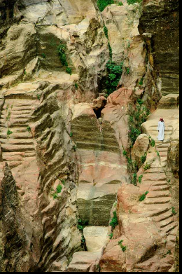
纳巴泰人（Nabataean） 的工程师聪明地收集每年仅6寸的雨水。

Slide 80
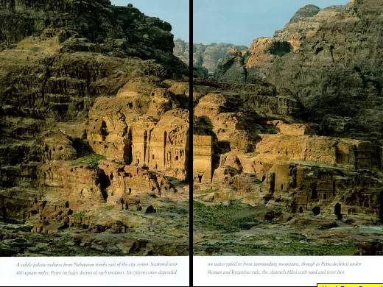
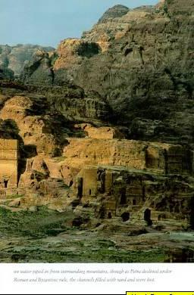
纳巴泰市区中心东面的坟墓

Slide 81
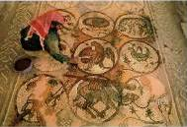
拜占庭教会的磨石
(五世纪)

Slide 82
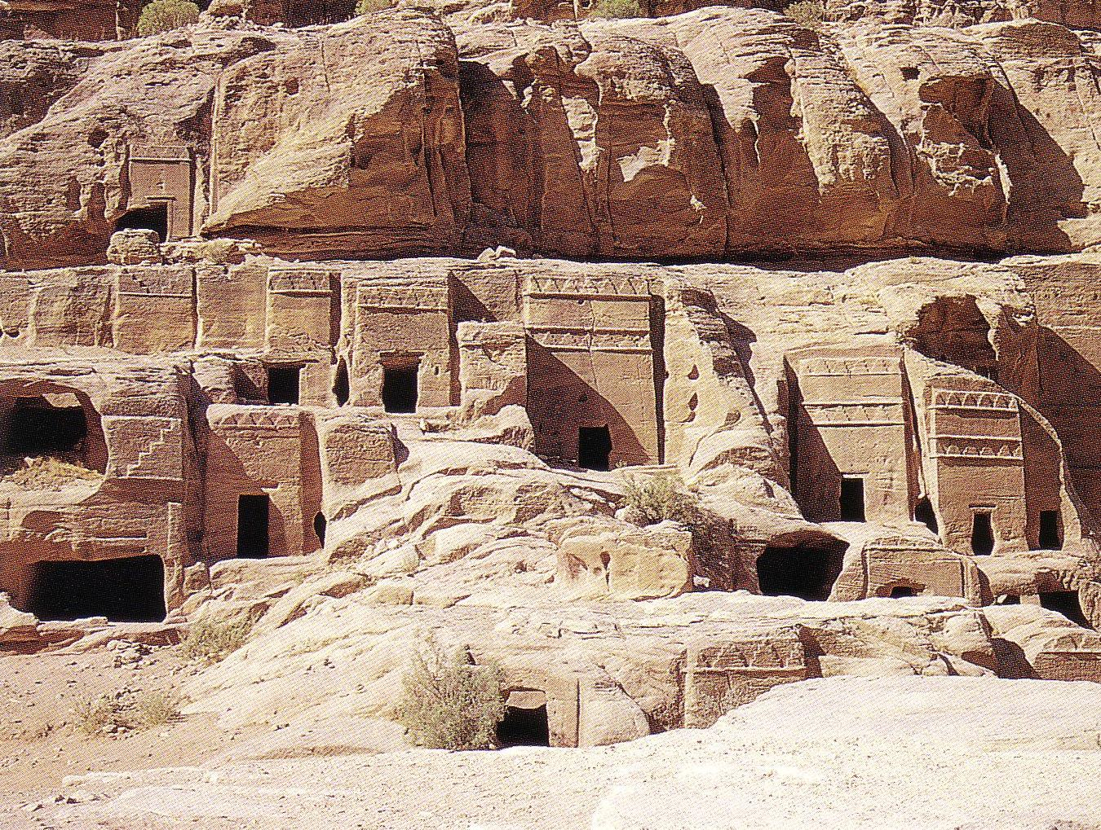
你心中的傲气欺骗了你； 你这住在巖石的隐密处， 居所在高处的啊！ 你心里说：
“谁能把我拉下地呢？ (俄巴底亚书 3)
OTS 598c
Notes:
Ironically, the place of Edomite pride may very well become the place of Israel's protection in the coming days!

Slide 83
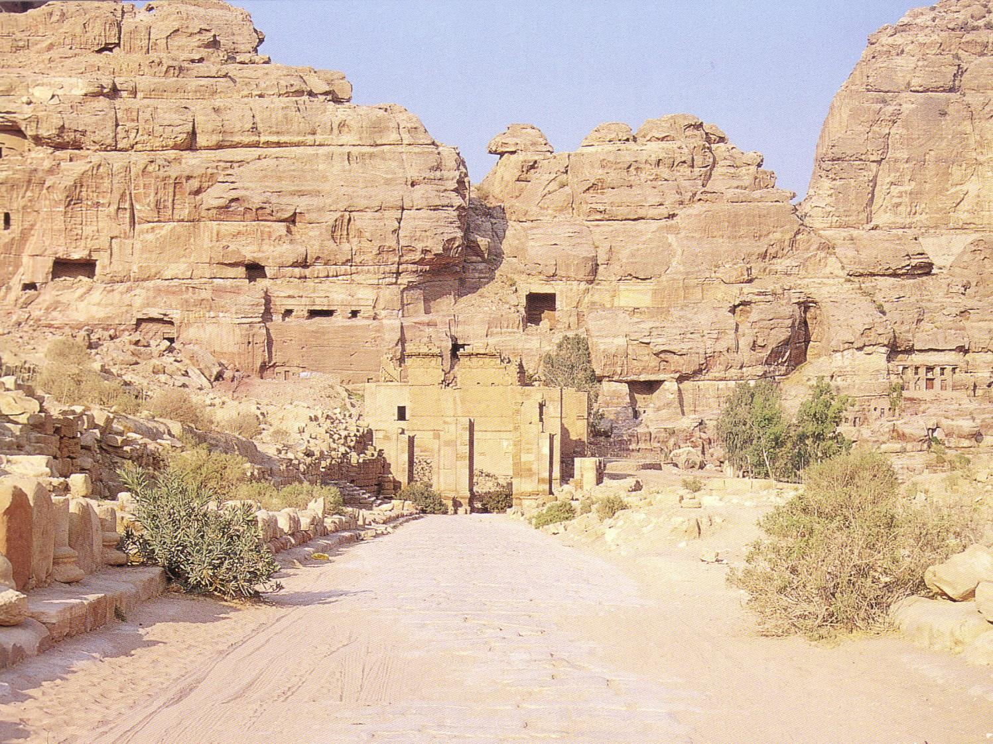
柱状建筑物旧址
598c

Slide 84
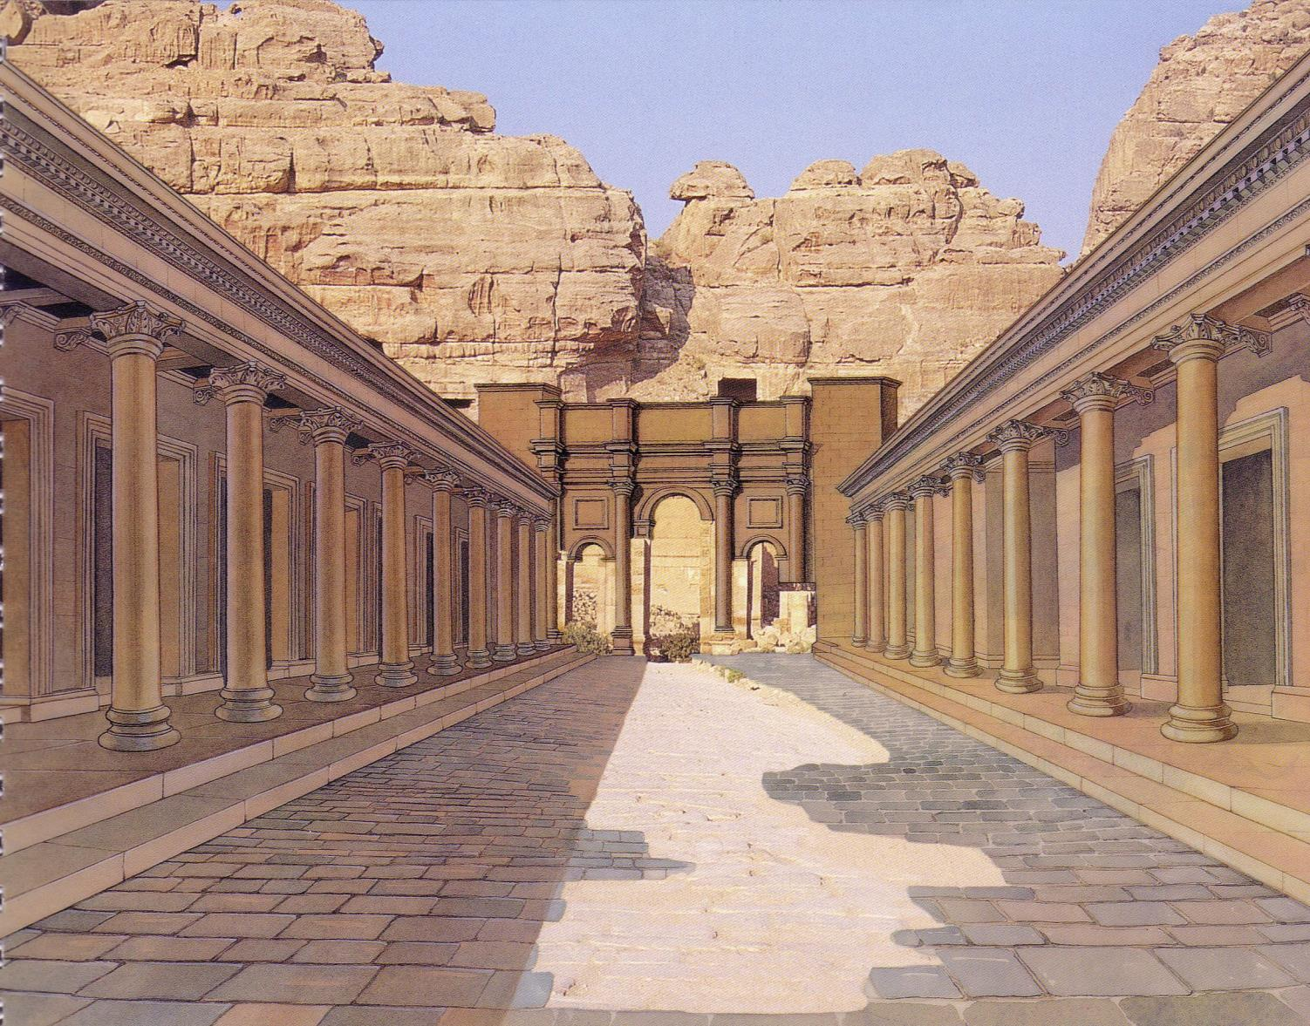
柱状建筑物完成构图
598c

Slide 85
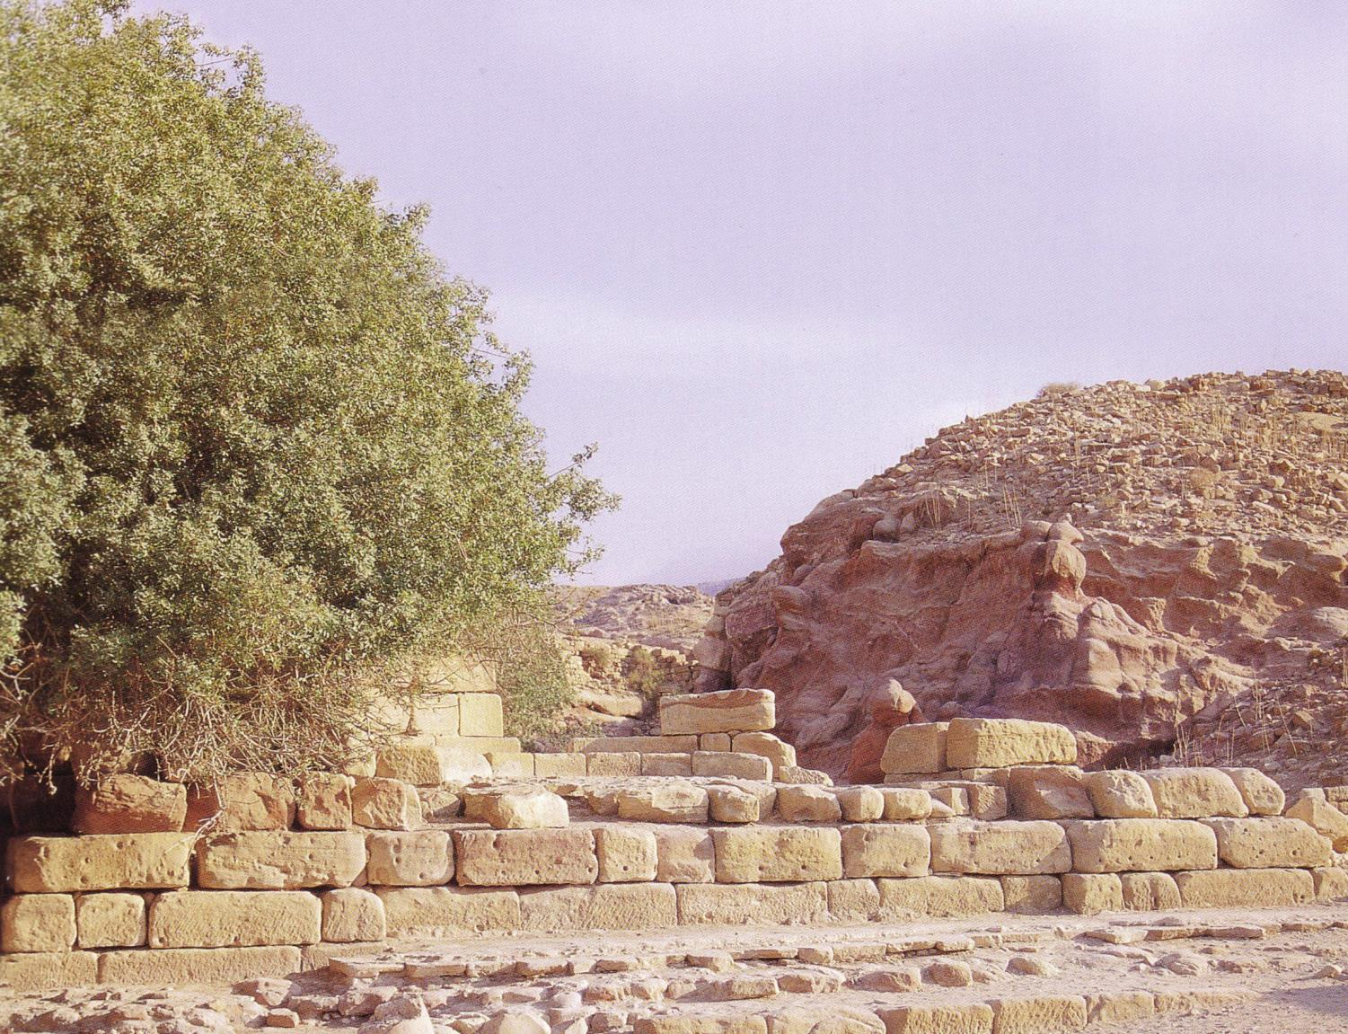
宁芙（Nymphaeum)

Slide 86
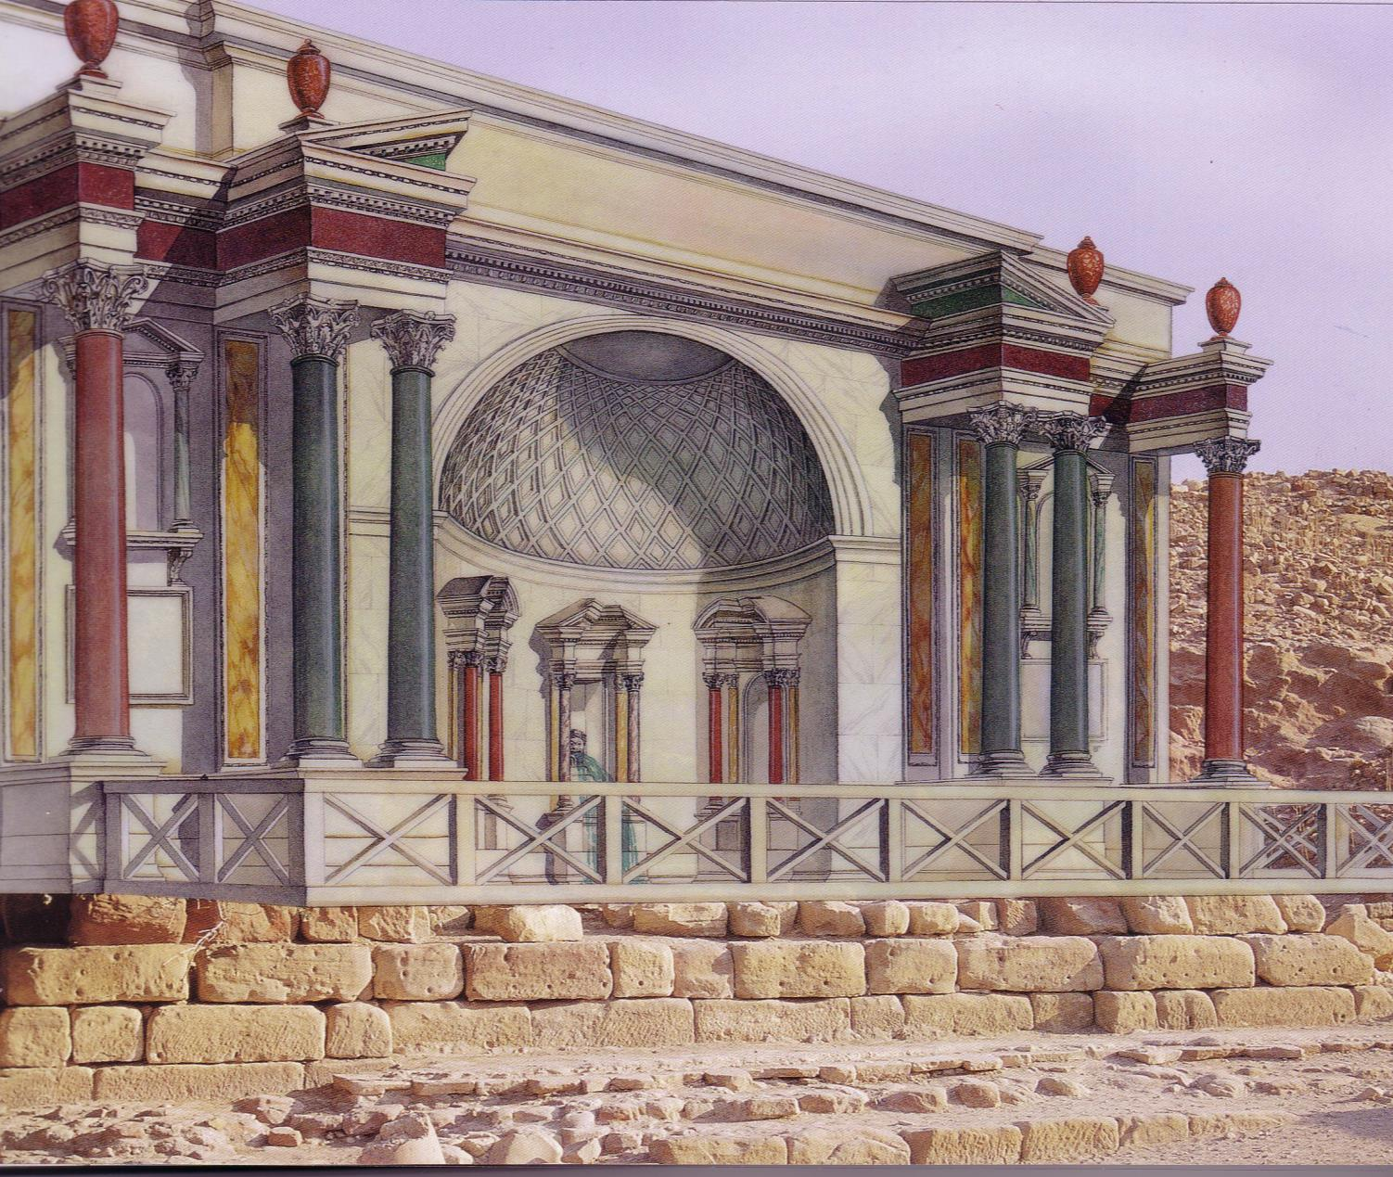
宁芙原貌

Slide 87
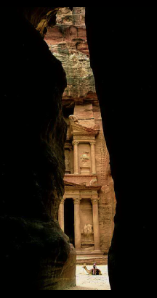
谁居住在佩特拉?
何利人 (创 14:6):
1850之前 (“西珥山”)
以东人 (摩 1:12):
主前 1850-552 (“Sela” Heb. “石头”)
纳巴泰人(不在圣经里)
主前 552- 主后 106 (“Petra” Gr. “石头”)
罗马人 (新约之后)
Post-AD 106 (“Hadriana”)

Slide 88


埃及 到美索不达米亚贸易

Slide 89
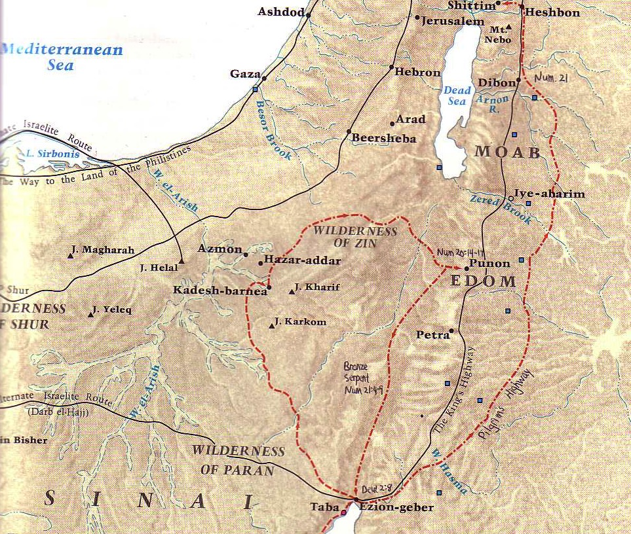
国王的
高速公路
54
佩特拉
Barry Beitzel,
Moody Atlas of Bible Lands, 87

Slide 90
香料贸易
佩特拉

Slide 91
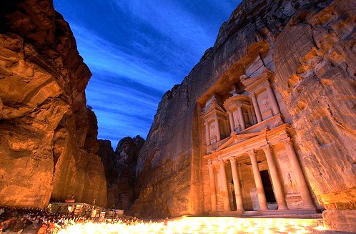
约旦佩特拉市是世界的七大奇观之一
Music: "Helwa Already Baladi" (My Country is Beautiful) Singer: Dalidá

Slide 92
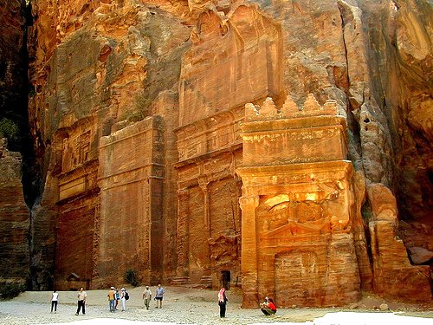
600年来，人们一直认为这座位于约旦沙漠中心的这座城市不是真的，而只是有如亚特兰蒂斯和特洛伊这样的传说

Slide 93
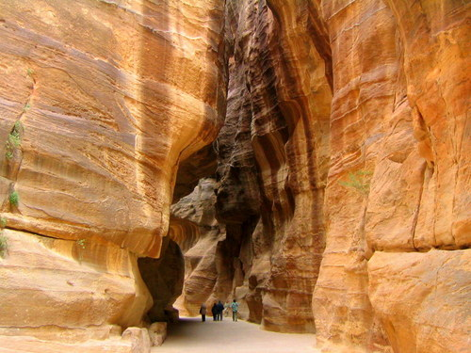
在19世纪设法找到它的瑞士探险家不得不穿越令人印象深刻的道路，因为这是在山石之间。

Slide 94
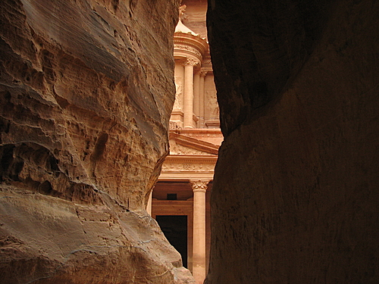
想象一下他的情绪，当他第一次到达时，他看到了这个场景！

Slide 95
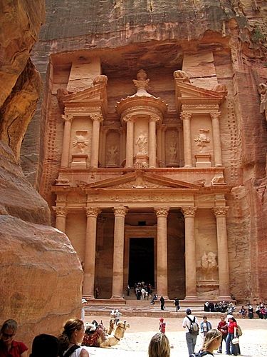
佩特拉宫，希腊风格的寺庙（希腊），也被称为“财政部”，
有高42米

Slide 96
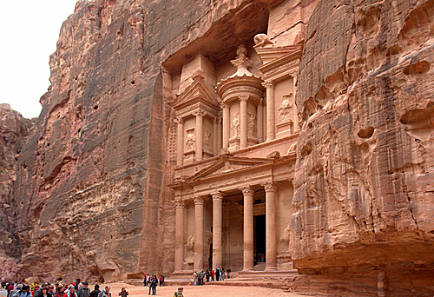
它完全雕刻在钙质岩石中。

Slide 97
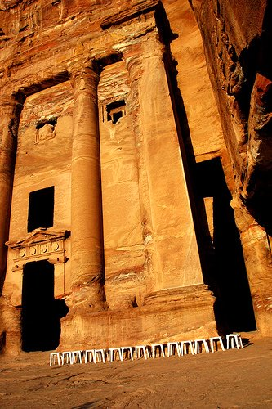
但这座宫殿只是众多华丽中的一座 佩特拉的建筑，全部雕刻在钙质岩石中。

Slide 98
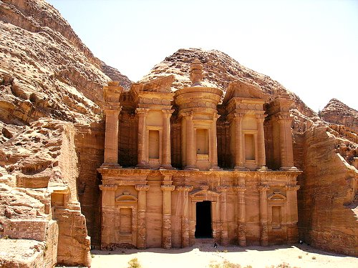
佩特拉于公元前6世纪由波斯帝国时期的纳巴泰人建造。

Slide 99
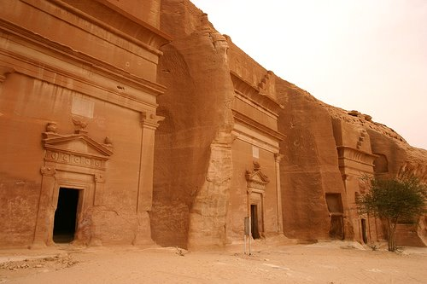
纳巴泰人是贝都因人，他们依靠香料，没药和芳香植物等香料来生活。

Slide 100
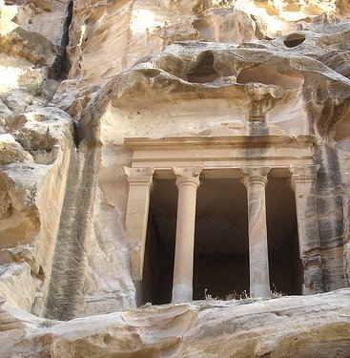
到公元60年，佩特拉被征服并成为罗马帝国的一部分。

Slide 101
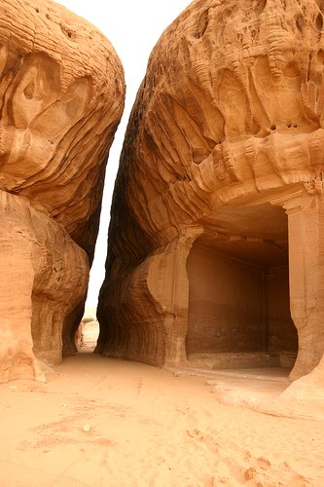
多年来，风为其留下了贡献，雕刻出了石灰岩山脉中最美丽的形态。

Slide 102

佩特拉被用于电影“印第安纳琼斯”和“最后的十字军”的最后一幕

Slide 103

请注意内部雕刻的细节

Slide 104

石头的颜色是自然的。

Slide 105




这些沙子的天然彩色地质构成有利创造这些“自然绘画” 。

Slide 106





在一些山脉的墙壁上发现的这些地层让人叹为观止！

Slide 107


纳巴泰人还雕刻了一个精密的液压系统，通过隧道和水箱将水带到佩特拉

Slide 108

这座希腊罗马风格的剧院可容纳 4,000 名观众。

Slide 109

公元551年，第二次大地震几乎摧毁了整个城市，因此佩特拉再也没有人居住过。

Slide 110

约旦佩特拉市是世界七大奇观之一

Slide 111

“ 你虽如鹰高飞，
在星宿之间搭窝，
我也必从那里把你拉下来。
这是耶和华的宣告。”
俄巴底亚 4 (CNV)

Slide 112

“你虽如鹰高飞，
在星宿之间搭窝，
我也必从那里把你拉下来。
这是耶和华的宣告。” (俄巴底亚 4 CNV).

Slide 113

“窃贼若来到你那里，
强盗若夜间来到，
岂不会偷窃直到够了呢？
你将会怎样被灭绝！
摘葡萄的若来到你那里，
岂不只剩下几粒葡萄吗？”
(俄巴底亚 5 CNV).

Slide 114

“以扫要怎样被搜索，
他收藏的宝物被搜查出来。”
(俄巴底亚 6 CNV).

Slide 115

“曾与你结盟的，都把你送到边界；
本来与你友好的，却欺骗你，胜过你；
与你同席的在你脚下暗设网罗，
你却毫不晓得。”
(俄巴底亚 7 CNV).

Slide 116

“耶和华宣告说：到那日，
我岂不从以东灭绝智慧人吗？
岂不从以扫山除掉聪明人吗？‘”
(俄巴底亚 8 CNV).

Slide 117

“提幔哪！你的勇士要惊惶，
因此在以扫山上人人被杀戮剪除。”
(俄巴底亚 9 CNV).

Slide 118

“因你对兄弟雅各行强暴，
你必受羞辱，
永被剪除。”
(俄巴底亚 10 CNV).

Slide 119

“外地人劫掠雅各财物的日子，
外族人进入他的城门，
为耶路撒冷抽签；那时你竟袖手旁观，
甚至好象他们中间的一分子！”
(俄巴底亚 11 CNV).

Slide 120

Edom's Excuse
Am I my brother's keeper?
OBADIAH

Slide 121

“你兄弟遭遇祸患的日子，
你不该看着不理；
犹大人被灭的日子，
你不该幸灾乐祸；
他们遭难的日子，
你不该张口狂傲”
(俄巴底亚 12 CNV).

Slide 122

“我子民遭灾的日子，
你不该进入他们的城门；
他们遭灾的日子，你不该看着他们受苦；
他们遭灾的日子，
你不该抢夺他们的财物。”
(俄巴底亚 13 CNV).

Slide 123

“你不该站在岔路口，
剪除他们中间逃脱的人；他们遭难的日子，
你不该把他们生还的人交出来。”
(俄巴底亚 14 CNV).

Slide 124


"因为上帝阻挡骄傲的人…
…恩待谦卑的人。
彼得前书 5:5b (CCB)

Slide 125

"到了时候，他必叫你们升高。“
"所以你们要谦卑，服在 神大能的手下"
彼前 5:6 (CNV)

Slide 126

彩虹
A PROMISE OF GOD,
NOT A SYMBOL OF PRIDE

Slide 127

"心里骄傲的人都是耶和华厌恶的；
他们必不免受罚。"
箴言 16:5 (CNV)

Slide 128

在灭亡以先，必有骄傲；
在跌倒以前，心中高傲。
箴言 16:18 （CNV）

Slide 129
忧伤痛悔的民
145-146
Henry Blackaby
骄傲，不愿悔改的民
忧伤痛悔的民
不愿亲近人
愿意冒险地亲近别人，肯付出真诚爱心
喜欢论断别人
愿意承担责任， 能看到自己的错
难以亲近
感同身受
抵制批评
能与谦卑广阔的心怀接受批评
为名誉而活
活得真实
在乎它人对己的看法
交托于无所不知的神
过分注重个人的名誉与形象
不顾惜自己的名誉
不愿与人分享属灵的需求
愿意敞开，以透明方式 待人
决不能让别为人知道自己的过错
不怕别人了解自己 （完全痛悔 的灵再不害怕 ）

Slide 130
忧伤痛悔的民
145-146
Henry Blackaby
骄傲，不愿意悔改的民
忧伤痛悔的民
不容易道歉或是请求原谅
快速认错寻求他人的原谅
以笼统性方式认罪，不愿明确
愿意明确地对待罪
在乎罪所带来的后果
为自己的罪性忧伤
在事情揭发后，才为罪懊悔
愿意悔改，不再犯罪
有误会冲突时，常等他人来道歉和好
有误会冲突时主动与他人和好，愿意先背起十字架
常与他人相比，觉得自己比别人更好
常把自己与神的圣洁 相比，常深觉须要神的怜悯
看不到自己的内心实况
行在光中
不觉得有什么需要悔改
常存愿悔改的心怀
不觉得自己需要复兴
（但却觉得其他人都需要）
常觉得需要经历圣灵的能力

Slide 131
一。上帝审判那些骄傲的。
俄巴底亚 1-14
Notes:
耶和华推翻那些高抬自己的人。

Slide 132
上帝如何回应
骄傲
????
俄巴底亚

Slide 133
主要经节
594
对以东的审判
  因你对弟兄雅各行强暴，你必受羞辱，永被剪除。 (10节)
对以色列的祝福
  必有拯救者登锡安山，审判以扫山。国权就属于耶和华了。 (21节)

Slide 134
Slides on
俄巴底亚 15-21

Slide 135
二。上帝祝福那些谦卑的。
俄巴底亚 15-21

Slide 136

“耶和华的日子临近万国了，
人必照你所行的向你施行，
你的报应必归到你的头上。”
(俄巴底亚 15 CNV).
主的日子

Slide 137

“你们怎样在我的圣山上喝过苦杯，
万国也必照样不住地喝，
他们要喝，并且要吞下去，
他们就不再存在了。”
(俄巴底亚 16 CNV).

Slide 138

Reversal in 俄巴底亚
140
Edom Over Israel
Israel Over Edom
Judah
1-14
15-21
Edom

Slide 139
Approaching a Summit
Notes:
When we approach the summit of a mountain range, it looks like the peaks continually go upward.

Slide 140
先知们的时间段
442
新天新地
基督
统治的弥赛亚
(第二次来临)
千喜年
基督
受难的弥赛亚
(第一次来临)
被掳与回归
先知所处的时代
克班.萨利姆, 启示录图表 (1979), 49

Slide 141
We See the Valleys
Notes:
From our vantage point, we clearly see that the Messiah would come twice. It's like being able to see the valleys between each set of peaks. However, the prophets did not see these valleys but only saw the future as a whole.

Slide 142
末世事件时序
473
白色
大宝座
(启 20:11-14)
圣徒被提
(提前 4:13-18)
主再来(亚 14:3-5)
主的日子
教会时代
大灾难
(亚 14:1-2)
千禧年
(亚14:6-21)
歌革和玛各
(哈米吉多顿)
(结 38–39)
歌哥革和玛各
的重现
(启 20:7-10)
Notes:
142

Slide 143
Reversal in 俄巴底亚
140
"但在锡安山上必有逃脱的人，
那山必成为圣；
雅各家必得回他们原有的产业。“
(俄巴底亚 17 CNV).
犹大
以东

Slide 144
Reversal in 俄巴底亚
140
"雅各家必成为火，
约瑟家必成为火焰；
以扫家却像碎秸，
被它们焚烧吞灭，
以扫家再没有生
还的人了。
因为耶和华已经说了。“
(俄巴底亚 18 CNV).
犹大
以东

Slide 145

以色列民族有未来吗?
155q

Slide 146

创 17 章
7
亚伯拉罕
约主前2000年
ABRAHAM
呼召
亚约
土地－后裔－祝福
创12: 1-3
亚约摩书
以一以
亚伯拉罕
呼召
地－裔－福
以 - 以
以实玛利与以撒
学生手册第19-24页
28

Slide 147
7
亚伯拉罕
约主前2000年
ABRAHAM
亚约
The CALL
亚约
L - S - B
创12: 1-3
亚约摩书
以一以
亚伯拉罕
呼召
地－裔－福
以 - 以
阿拉伯人 来自以实玛利
犹太人
来自以撒
学生手册第19-24页
29
2

Slide 148
7
亚伯拉罕
约主前2000年
ABRAHAM
亚约
The CALL
亚约
L - S - B
创12: 1-3
亚约摩书
以一以
亚伯拉罕
呼召
地－裔－福
以 - 以
阿拉伯人 来自以实玛利
犹太人
来自以撒
学生手册第19-24页
30

Slide 149
创 22:2; 历下 3:1
7
哪个儿子?
“神说：“带着你的儿子，就是你所爱的独生子以撒，到摩利亚地去，在我所要指示你的一座山上，把他献为燔祭。” 创世记22:2
亚伯拉罕
呼召
地－裔－福
以 - 以
和合本研读本注释：“在希伯来的原文中，“以撒” 被 “你所爱的” 修饰，来强调：“你的儿子，就是你所爱的独生子以撒” “以撒”是唯一“应许的孩子”。
历下 3:1 作者指出圣殿山也是在这里(坐落在今天的金圆顶清真寺) 。
学生手册第19-24页
31
3

Slide 150
创 17:20-21
7
哪个儿子?
“至于以实玛利，我也应允你。看哪，我已经赐福给他；我必使他昌盛，子孙极其众多；他必生十二个族长；我也必使他成为大国。 但我的约是要和以撒坚立的。这以撒，就是明年这时候，撒拉要为你生的。” 创 17:20-21
亚伯拉罕
呼召
地－裔－福
但我的约是要和以撒坚立的
以 - 以
学生手册第19-24页
32
2

Slide 151

7
比较今天所被赋予的...
以撒
亚伯拉罕
呼召
地－裔－福
以 - 以
以实玛利
为什么差距这么大?
学生手册第19-24页
33
3

Slide 152

7
版图比较...
以色列与…
亚伯拉罕
呼召
地－裔－福
阿拉伯世界
以 - 以
学生手册第19-24页
34

Slide 153

7
版图比较...
亚伯拉罕
呼召
地－裔－福
以 - 以
默罕默德 对 以撒!
学生手册第19-24页
35

Slide 154




7
版图比较...
以色列与…
以色列与…
以色列与…
澳州
以色列与…
加利福 尼亚
法国
地图比例相同, 蓝色处指以色列。
缅因州
地图比例相同, 蓝色处指以色列。
地图比例相同, 蓝色处指以色列。
地图比例相同, 蓝色处指以色列。
学生手册第19-24页
36
3

Slide 155

7
以色列与…
美国
亚伯拉罕
呼召
地－裔－福
以 - 以
这看来公平吗?
学生手册第19-24页
37

Slide 156
7
“…以实玛利的后代与以色列民相比似乎被赋予更多的土地,最终也有更多的财产。这是历史的事实, 而且现今他们还拥有巨额的石油财富。属灵上的拯救，对以实玛利人也一直是开放的。
亚伯拉罕
呼召
地－裔－福
以 - 以
海林塞（Hal Lindsay）2002最新著作 《永恒仇恨: 圣战根源》 第65页
学生手册第19-24页
38

Slide 157
7
“…以实玛利的后代与以色列民相比似乎被赋予更多的土地,最终也有更多的财产。这是历史的事实, 而且现今他们还拥有巨额的石油财富。属灵上的拯救，对以实玛利人也一直是开放的。
“但是上帝的约, 也就是关乎属灵的计划, 却是给了以撒和他的后裔。以撒从上帝得到的物质上的祝福也效力于上帝对整个民族在属灵上的呼召。” [强调]
亚伯拉罕
呼召
地－裔－福
以 - 以
海林塞（Hal Lindsay）2002最新著作 永恒仇恨: 圣战根源》 第65页
学生手册第19-24页
39

Slide 158
地中海
黎巴嫩
以 撒 的 后 代
叙利亞
海法
加利利海
伊拉克
拿撒勒
近期比亚
约旦
特拉维夫雅法
安曼
耶路撒冷
耶利哥
迦萨
希伯伦
死海
别是巴
以色列
以 实 玛 利 后 代
埃及
沙特阿拉伯
埃拉特
以实玛利与以撒在今日的以色列
阿卡巴湾
阿卡巴
学生手册第19-24页
40
2

Slide 159

应许之地
531e
叙利亚
黎巴嫩
以色列
约旦
India
埃及
创世记 15:18
就在那时候，耶和华与亚伯兰立约说：“我已经把这地赐给你的后裔了，就是从埃及河直到幼发拉底河之地 ”(新译本)
Notes:
God’s promised land stretched northeard from the small wadi of Egypt south in the Sinai to the large Euphrates River in the far north—a HUGE piece of real estate! When today’s boundaries are placed over this land we can see the struggle modern Israel has to claim land from Egypt, Lebanon, Syria and possibly even Jordan on the other side of the Jordan River.

Slide 160
上帝的应许
Zarephath
南地的人必得以扫山，高原的人必得非利士地，也得以法莲地，和撒玛利亚地，便雅悯人必得基列。
²⁰在迦南人中被掳的以色列众人，必得地直到撒勒法。在西法拉中被掳的耶路撒冷人，必得南地的城邑。
444
598d
Gilead
Samaria
以法莲
便雅悯
Philistines
Foothills
难地
以扫

Slide 161
Bible Lands Blank Map
Where was Sepharad (v. 20)?
Spain?
Sardis, Asia Minor?
Media?
Hesperides, Libya?
在西法拉中被掳的耶路撒冷人，必得南地的城邑。
© EBibleTeacher.com
Notes:
"Others exiled from Jerusalem to Sepharad, will possess ... the Negev. Suggestions on the location of Sepharad include two countries (Spain, Media) and two cities (Hesperides in Libya, and Sardis in Asia Minor). Sardis seems preferable. It may be the same as the Akkadian Sapardu. If Sepharad is to be identified with Sardis, then Jews there will be returning a distance of almost 400 miles to the Negev. At the beginning of the Millennium Israelites will return to their land from these and other lands, and their territory will be expanded" (Walter L. Baker, "俄巴底亚," in The Bible Knowledge Commentary, on 俄巴底亚 v. 20).

Slide 162
上帝的应许
（第20节）
南地的人必得以扫山，高原的人必得非利士地，也得以法莲地，和撒玛利亚地，便雅悯人必得基列。
²⁰在迦南人中被掳的以色列众人，必得地直到撒勒法。在西法拉中被掳的耶路撒冷人，必得南地的城邑。
444
598d
难地

Slide 163
上帝的应许 （第21节）
"必有拯救者登锡安山，
审判以扫山，
国权就属于耶和华了。"
444
598d
锡安山
以扫

Slide 164
国度与约的时间表
117b
国度概念的教导...
亚当与神同掌权（ 创. 1:26, 28; 2:19)
撒旦自以为神统治着这个世界 (创. 3:15;
2 Cor. 4:4)
神与亚伯拉罕立约透过以色列成为“祭司的国度”重新建立人的统治权 (创. 12:1-3; 出. 19:6)
以色列失去祭司国度的见证，于是被掳受外邦统治
以色列拒绝弥赛亚国度的邀请(太. 12:41-42; 23:37-39)
耶稣藉着教会以神奇的方式扩展张他的国度（太.13）
基督得胜以色列的仇敌，以色列全家都要得救（罗11:26-27）
基督与众圣徒一同掌权（弗1:9-10; 启20:1-6; 22:5下）
诺亚之约
创世记 6:18; 9:8-17
人的堕落 (创 3)
土地之约
以色列
教会
弥赛亚国度
民族的焦点)
“新人” (弗2:15)
千禧年永恒
土地
创世记 15:18 (参：申30:1-10)的应许:
从埃及哇地至幼发拉底河流域(赛27:12)
被掳归回／重建之后，土地永久占有权(创17:8)
因着巴勒斯坦地全世界蒙祝福 (赛14:1-2)
以色列因着拒绝弥赛亚受审判被赶逐出应许之地 长达19世纪（主后70－1948）现在部分恢复（结37:1-7）
完全恢复（结37:8-28) 耶路撒冷世界的首府(赛 2:1-5)
新耶路撒冷
(启 21)
大卫之约
基督是教会的头，教会是属灵的圣殿（2:19-22; 林后6:16)
基督作王与众圣徒统治全世界
基督将国度呈递给天父（林前15:24）
亚伯拉罕之约
撒母耳下7:12-16 永久的应许:
儿子 (“家室”永不遭废弃)
国 (政治王朝)
宝座 (后裔接续掌权)
圣殿 (儿子来建造)
创世记 12:1-3
后裔
新约
在民族复兴之际，新约的五个内容均得以实现（亚8）
一切都更新了！（启21:5）
耶利米书31:31-34 应许:
赦免
圣灵内住
新心，新人，新思想
以色列与犹大重新统一
不需要传福音
新约前三项取代摩西律法（路22:20; 林后3:6)
祝福
摩西之约
十字架废除、成就、取代了律法(罗7:1-6;1 林前9:19-21; 希8:13)
第五版
2015年7月17日
暂时的（加3:19）、有条件的，显明人的罪（罗7:7）并规范以色列人（加3:23-25）
经文突出强调双重国度之约。以色列的角色从亚伯拉罕到基督其内涵延伸至教会（继续中），而教会并非指“新以色列人”
（不连续）以便取代以色列民族。以色列将在基督第二次降临时信靠基督从而再现其世界显赫地位。

Slide 165
上帝如何回应
骄傲
????
俄巴底亚

Slide 166
—俄巴底亚的重点—
上帝惩罚骄傲的，
却高举谦卑的。

Slide 167
Calls to Humility
594
God judges the prideful who try to destroy his people.
God "does unto you" as you have "done unto others" (v. 15).
The eventual and final fate of Edom is the fate of all the wicked – death.
The eventual and final reward of God's people is life abundant.

Slide 168

"因为万军之耶和华必有一日，
要攻击一切骄傲的、狂妄的，
和所有高抬自己的，他们都要降卑"
以赛亚 2:12 (CNV)

Slide 169

凡自己谦卑的，
必被升高。"
"凡高抬自己的，必被降卑
马太福音 23:12 (CNV)

Slide 170

"但 神所赐的恩更大；所以圣经上说：
“ 神抵挡骄傲的人，
赐恩给谦卑的人。”'"
雅各 4:6 (CNV)

Slide 171

谦卑是什么?
谦卑不是小看自己.
而是少看自己.
—Ken Blanchard—

Slide 172
Black

Slide 173


OT Preaching • BibleStudyDownloads.org
Get this presentation and script for free!
Notes:
OT Survey (os)

Slide 174
忧伤痛悔的民
145-146
Henry Blackaby
骄傲，不愿意悔改的民
忧伤痛悔的民
注视他人的过错
为自己的属灵需要困惑
自以为义，
对他人要求高，对自己要求低
富有怜悯人的心，寻找他人的长处
看不起别人
看别人比自己强
独立自主
愿意依靠他人的心态
控制欲强，不听劝告
愿意放弃控制权
必须证明自己是对的
愿被否定
要求权利
愿意放弃权利
总要索取
乐于分享
强调自己的权利，名誉，时间
自我否定

Slide 175
忧伤痛悔的民
145-146
Henry Blackaby
骄傲，不愿意悔改的民
忧伤痛悔的民
等待被服事
*积极服事他人
梦想成功
梦想帮助他人成功
愿取得成就
愿意赞扬他人
愿受他人的赞赏
常觉得自己卑微；被使用时觉得高兴；
不抢功劳
当他人被提拔自己没有时，感到受伤
当他人被高举时，为他们欢喜
觉得自己了不起
觉得不配参与侍奉
觉得在帮助神做事
觉得没有什么可以献给神
自信于学识
谦卑的认识自己尚不知晓的
自我意识强
不注重自己的需要

Slide 176

场合
595
俄巴底亚预告以东被审判的信息藉以安慰以色列民。因为以东在雅各遭难的日子袖手旁观。

Slide 177
信息声明
594
对以东未来的毁灭，对在上帝来临之日对列国的毁灭，这是对他们反对犹大的审判，但是犹大会因为上帝得安慰和保护，上帝对以色应许赐他们土地产业。

Slide 178
1-14节
597
上帝藉着俄巴底亚讲述以东因为对犹大的不义而灭亡，并用祂保护的手安慰犹大。
15-21节
俄巴底亚讲述神的日子乃上帝审判那些与犹大对立的列国。但是神因着祂的信实和对他们的约，祂将会安慰并祝福犹大。

Slide 179
神学
597
神带来希望：俄巴底亚提供一个具体的希望，打败长期的敌人以东。
  犹大能肯定神的公义，以东必被羞辱。
  神并没有离弃祂的子民。
神对待以色列是公义以及对祂的约的信实。
以东代表所有抵挡上帝和祂的旨意。俄巴底亚对以东所言也同样应用在那些敌对上帝和祂子民的国家。

Slide 180
俄巴底亚
耶利米 49
1 我们从耶和华那里听见了一个信息，
有一位使者被派往列国去，说：
“起来吧！我们起来与以东争战。"—
14 我从耶和华那里听见了一个信息，
有一位使者被派往列国去，说：
“你们要聚集去攻击以东，
要起来争战！”

Slide 181
俄巴底亚
耶利米 49
3 你心中的傲气欺骗了你；
你这住在岩石的隐密处，
居所在高处的啊！
你心里说：
“谁能把我拉下地呢？”
16 . . . 你心中的傲气欺骗了你；
你这住在岩石的隐密处，
雄据山岭高处的啊！

Slide 182
俄巴底亚
耶利米 49
4 你虽如鹰高飞，
在星宿之间搭窝，
我也必从那里把你拉下来。
这是耶和华的宣告。
16 你虽如鹰在高处搭窝，
我也必把你从那里拉下来。”
这是耶和华的宣告。

Slide 183
俄巴底亚
耶利米 49
5 摘葡萄的若来到你那里，
岂不只剩下几粒葡萄吗？
9 收取葡萄的若来到你那里，
岂不剩下一些葡萄吗？

Slide 184
问题 #1
新约的作者多处的引用旧约的经文，然而，若俄巴底亚也是默示的，为何完全没有被提到?

Slide 185
解答
  很多旧约的经卷，譬如路得记，历代志上下，以斯帖记，雅歌，箴言也没有直接的在新约圣经被引用，然而这些书卷同样的被以色列人和基督徒公认为神所默示。
  在新约被提到并不是确定旧约的书卷是否为神所默示。而是作者是否是神的代言人和被接纳神的仆人。俄巴底亚符合这考验。
  新约作者没有对每卷旧约的经文有所引用。少数信徒引用列王记上，而新约却引用（罗11:4）。少数信徒引用约翰二书和三书，但这些书卷也是神所默示的，所以书卷的引用不能决定它是否是神所默示的。

Slide 186
问题 #2
俄巴底亚的信息是对列国的审判，在所有的21节当中…
16 处对以东发出审判
5 处预言以色列对以东将来的胜利
这是否是犹太民族的国家意识而非上帝的其实?

Slide 187
解答
  俄巴底亚书显示上帝底主权，即使国家在战败与被轻视中。神的子民在敌人面前的无能显示上帝的大能。难道耶和华是被击败的上帝? 难道祂没有能力去阻止祂子民的敌人？
  “不是的!” 这是俄巴底亚很肯定的答案。以色列的神面对黑暗的将来，也必履行祂的应许。列国在那短暂的胜利乃神的作为。

Slide 188
解答
  俄巴底亚的信息是神完全的掌管，也成全祂的应许。这是信心、希望和胜利的信息。
  以色列的胜利是对列国的祝福.
  “如果以色列被舍弃，世人就可以与神复和，他们蒙接纳，不就等于从死人中复活吗？ (罗11:15).

Slide 189
解答
  这本书并非犹太民族国家意识的表现。
  它宣告神信息的见证。神也最终建立在世界上的公正。

Slide 190
应用
594
上帝审判那些骄傲的人，因为他们想破坏神的百姓。
上帝会“向你行”正如你“向别人行的”。（15节）

Slide 191
旧约全书概论链接地址 BibleStudyDownloads.org
免费获取这讲解!
圣经学习下载
Notes:
The explanation for free!
OT Survey link address

